Slide 1




МЕЖВУЗОВСКАЯ АКСЕЛЕРАЦИОННАЯ ПРОГРАММА
АКСЕЛЕРАТОР HOMENET
ЛОГО ВУЗА
Проект модульного спортивно-досугового пространства
ЛИДЕР КОМАНДЫ:
Демин Александр

Slide 2

ВВЕДЕНИЕ В ПРЕДМЕТНУЮ ОБЛАСТЬ
МЫ СОЗДАЕМ ВОЗМОЖНОСТИ ДЛЯ ЛЮДЕЙ
Мы разрабатываем серию типовых проектов модульных спортивно-досуговых пространств, чтобы обеспечить доступ к качественной инфраструктуре как можно большему количеству людей.
2
Notes:
Одной фразой о проекте должно быть понятно, чем вы занимаетесь

Slide 3
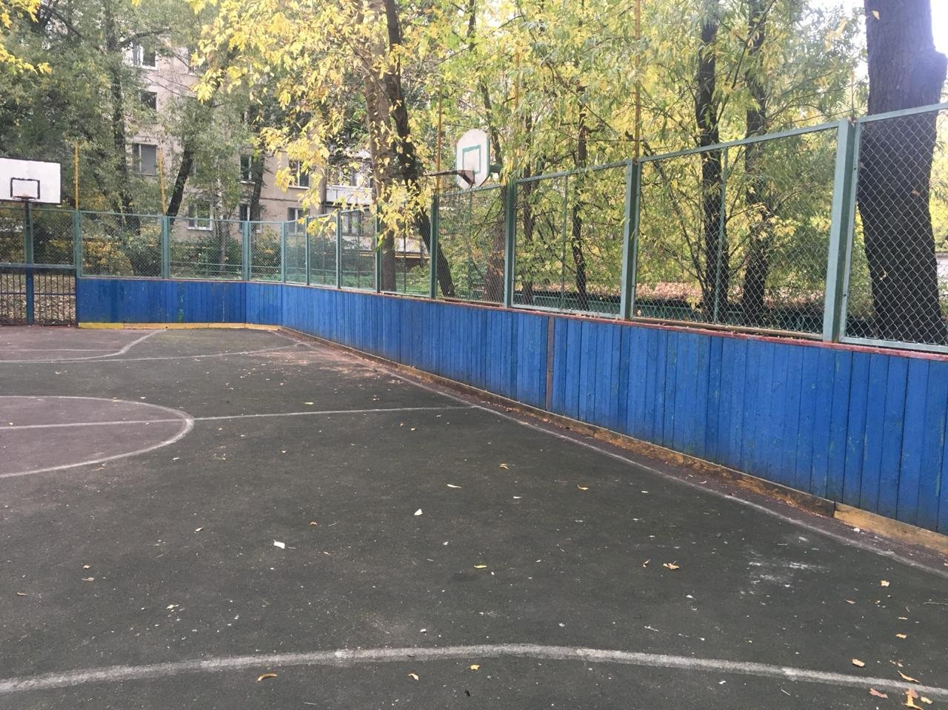
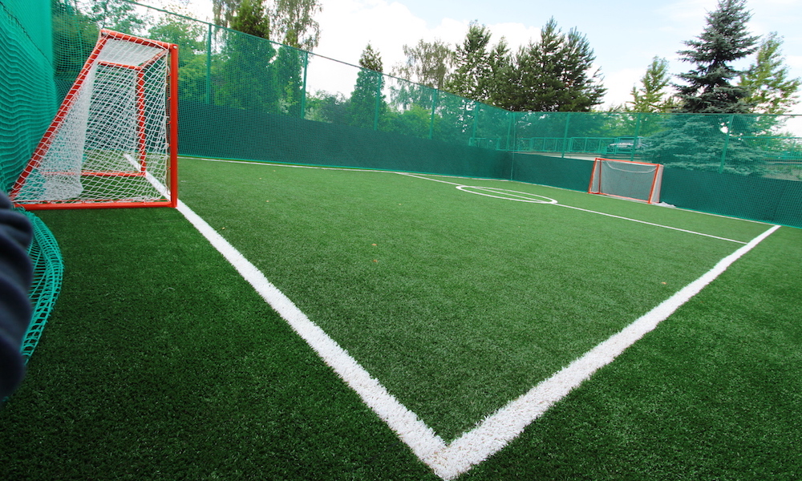
АКТУАЛЬНОСТЬ
3

Slide 4
ПРОБЛЕМА
                Качественный проект – это сложно, дорого и долго
                Когнитивное восприятие
4
Notes:
SMART-цель должна быть:
S — Specific — конкретной;
M — Measurable — измеримой;
A — Achievable — достижимой;
R — Relevant — значимой;
T —Time bound — ограниченной во времени.

Slide 5




ЦЕЛЕВАЯ АУДИТОРИЯ
9

Slide 6
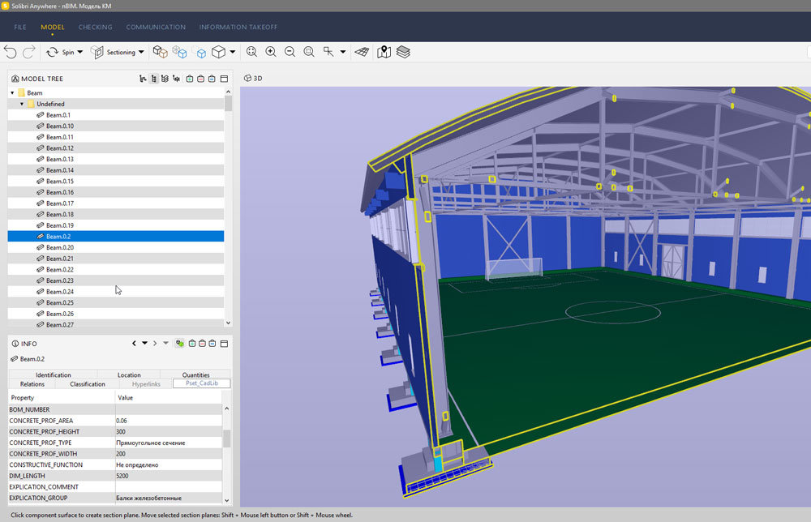
ОПИСАНИЕ ПРОДУКТА И ТЕХНОЛОГИИ
6

Slide 7
БИЗНЕС-МОДЕЛЬ
Типовой проект – продажа – разработка(доработка) – подготовка пакета документов – 150 т.р.
Индивидуальный проект (макс) – создание ТЗ, разработка (ПИР,НИР), подготовка пакета документов, продажа – 15 млн. руб
10

Slide 8
АНАЛИЗ РЫНКА
ТАМ - Россия
К 2030 году: 2500 проектов в год
6.612.810.120 рублей
SAM - ЛНР ДНР Херсонская и Запорожская область и 15 развивающихся регионов в особой экономической и климатической зонах
К 2027 году: 1500 проектов (за год) *
3.322.455.570 рублей
SOM - реально достижимый рынок проекта АТЛАС
332.245.557
Стоимость типового проекта:
Мин. 150.000 р
Макс. 15.000.000 р.
7

Slide 9





КОНКУРЕНТЫ
8

Slide 10
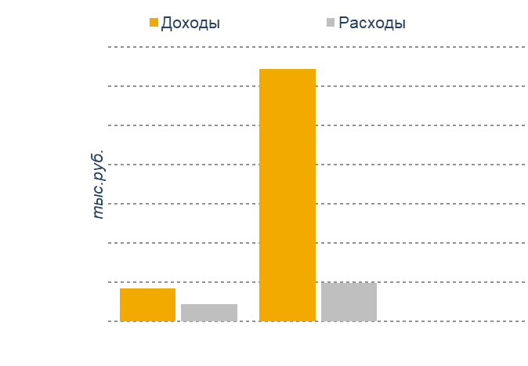
ЭКОНОМИЧЕСКИЕ ПОКАЗАТЕЛИ
 | 2023 | 2024 | 2025
Объем продаж, проекты. | 100 | 500 | 1500
Количество типовых проектов Количество индивидуальных проектов | 100 0 | 350 150 | 1000 500
Минимальный чек, руб Максимальный чек, руб | 150000 15 000 000 | 200 000 20 000 00 | 235 000 25 000 000
Выручка, тыс. руб. Типовым проектам Индивидуальным | 15 000 000 0 | 70 000 000 3 000 000 000 | 235 000 000 12 500 000 000
Расходы, тыс. руб., в т.ч.: общие постоянные и переменные в сумме | 4 792 000 | 5 284 000 | 5 882 000
Переменные, тыс. руб. | 1 080 000 | 1 200 000 | 1 320 000
Постоянные, тыс. руб. | 3 712 000 | 4 084 000 | 4 562 000
Операционная прибыль, тыс. руб. | 10 208 000 | 64 716 000 | 229 118 000
Маржа, % | 68 | 92 | 97
ГЧП (план) |  | 0 | 0
Грант ФСИ | 1 000 000 | 4 000 000 | 20 000 000
Субсидии
                Цифры, графики, аналитика, прогнозы…
12
Notes:
Смотри информацию по ссылке

Slide 11
БЮДЖЕТ И ИСТОЧНИКИ ФИНАНСИРОВАНИЯ
№ п/п | Источники инвестиций | Сумма инвестиций, тыс. руб. | Сумма инвестиций, %
1 | Привлечение частных инвестиций |  | 20%
2 | ГЧП |  | 80%
3 | Субсидии |  | 20%
4 | Гранты |  | 90%
11

Slide 12
ВОЗМОЖНОСТИ И РИСКИ
Риски: Региональная конкуренция
Возможности: Дистанционная работа (ИП/Самозанятые)
13

Slide 13
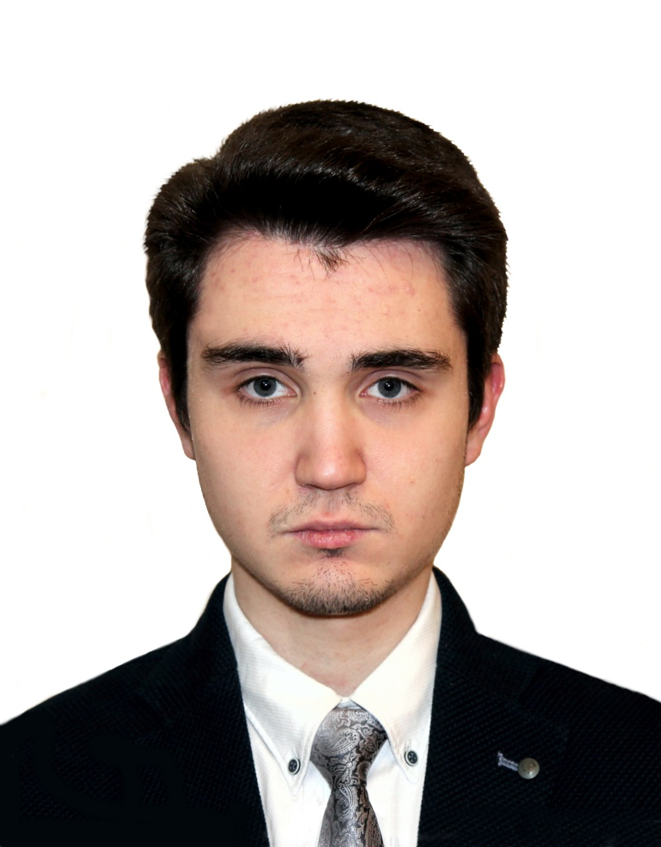
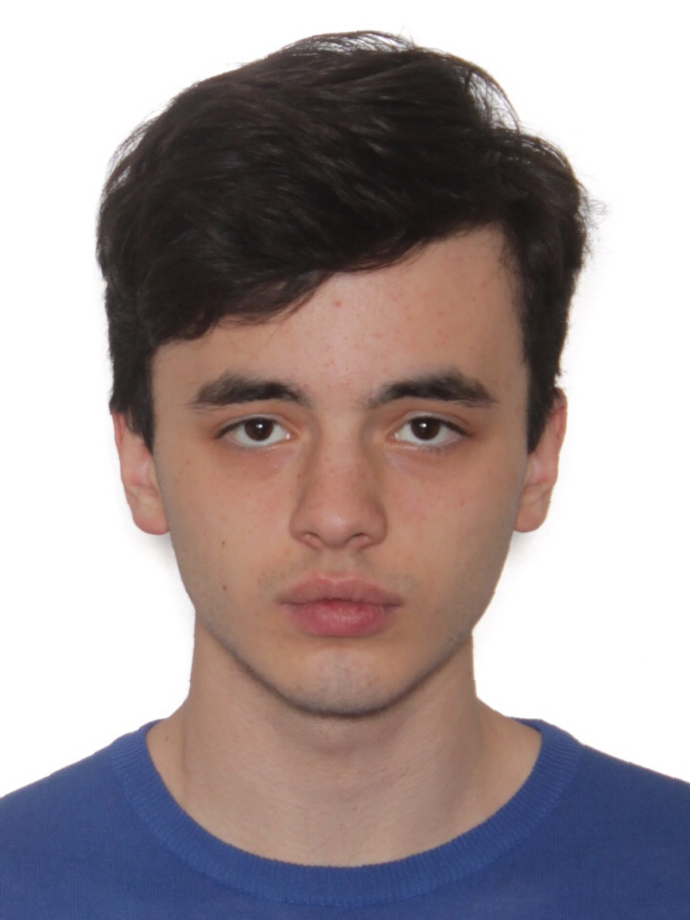
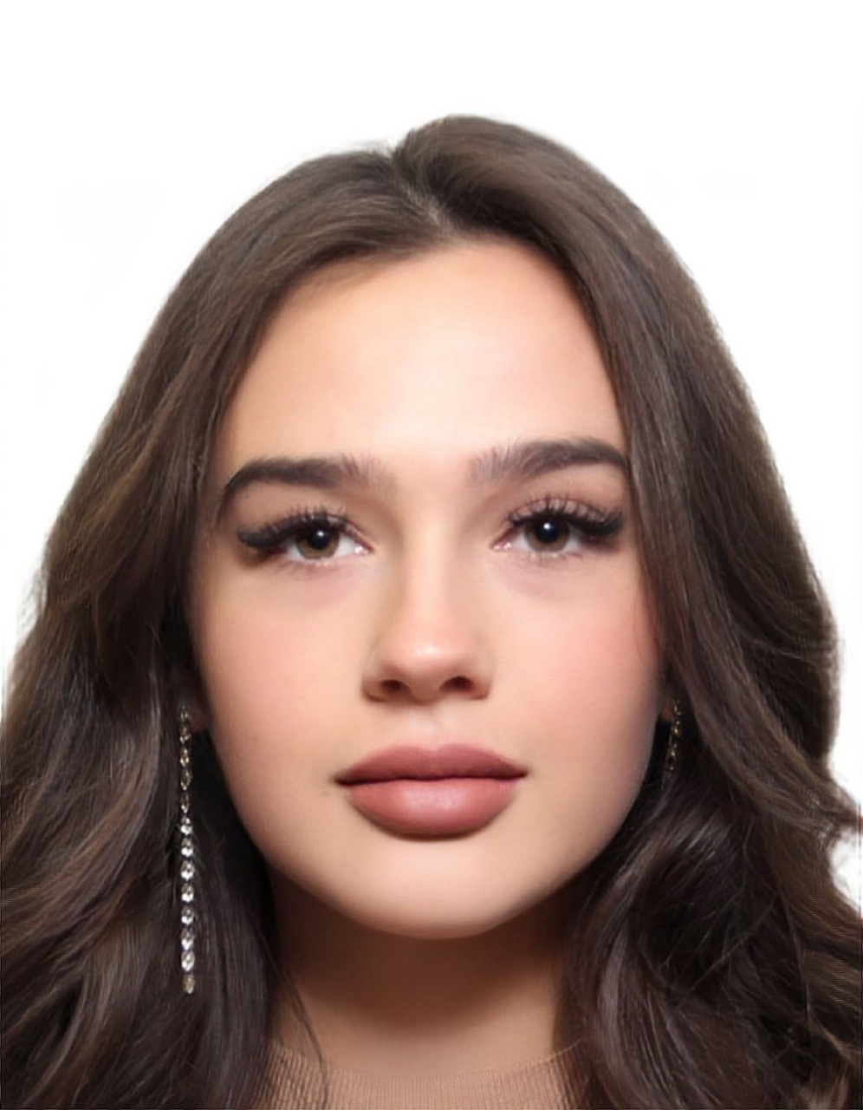
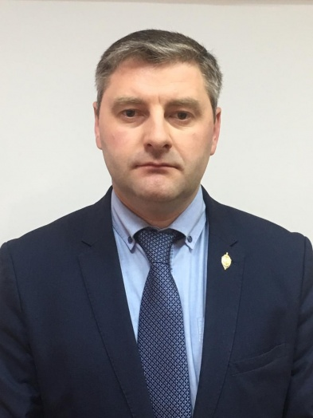
КОМАНДА
Демин Александр Евгеньевич
Лидер
Лебедев Игорь Михайлович
Наставник
Галабуев Руслан
Герасимова Наталья
14

Slide 14







КОНТАКТЫ
СПАСИБО!
alexander070199@gmail.com
+7 (926) 922-94-59
@alexanderdemin
@https://t.me/+ccy5PJCkdFA4YzYy

